Slide 1
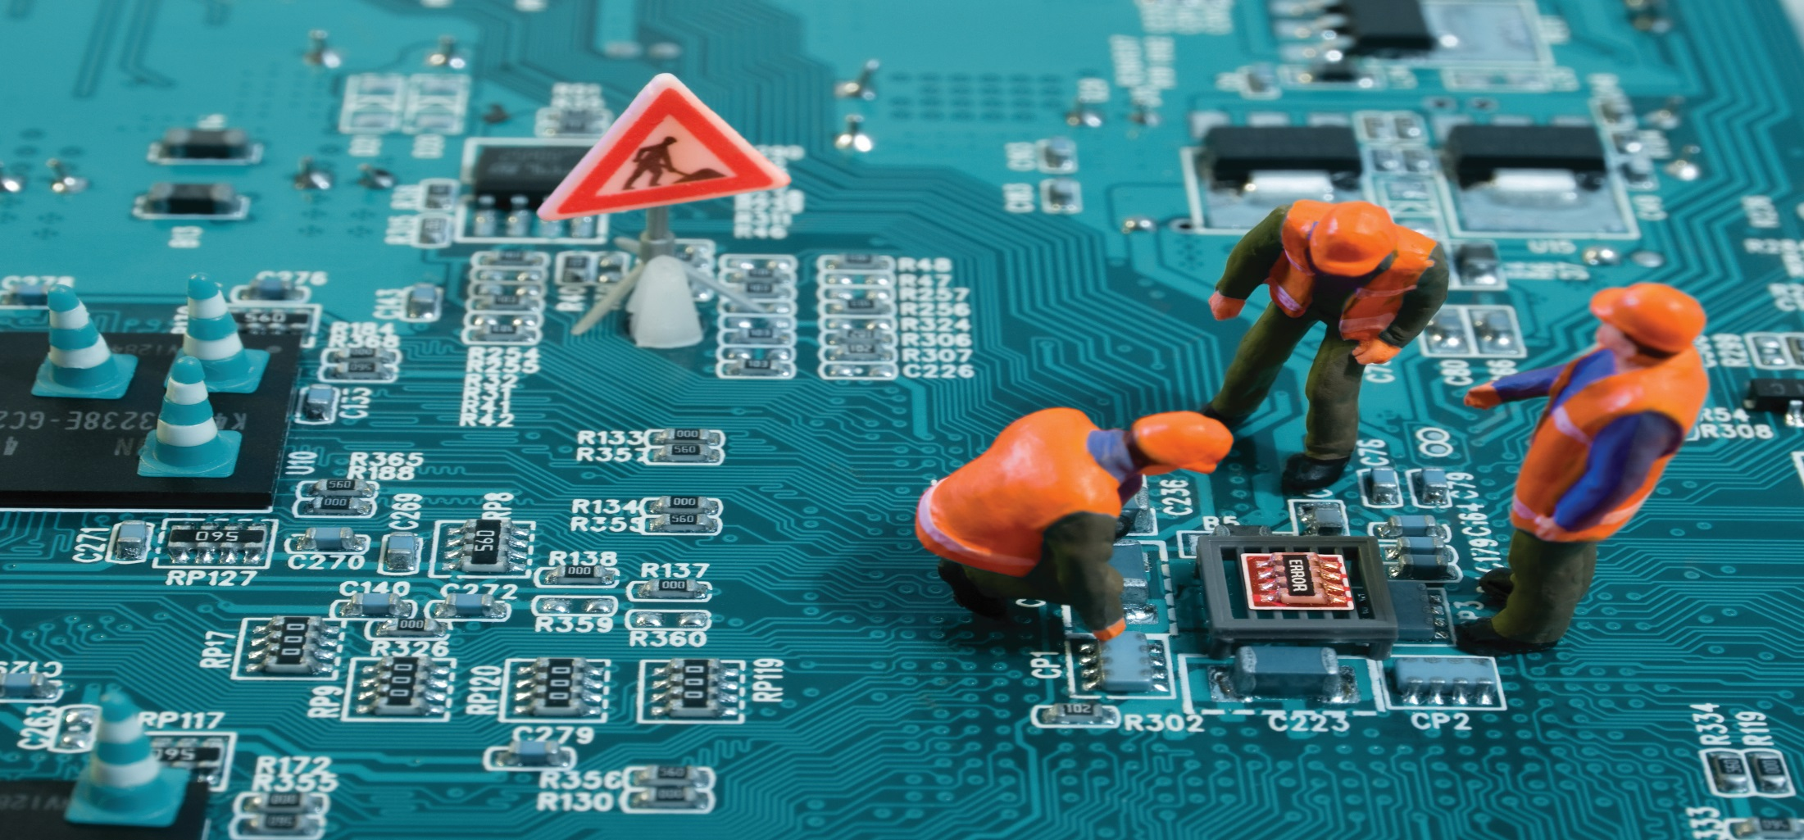
Introduktion til EMC
House of Technology

Slide 2
Hvad Står forkortelsen EMC for??
Svar: ElectroMagnetic Compliance
Hvad betyder det så??
Elektromagnetisk sameksistens
Blev vi klogere af det??

Slide 3
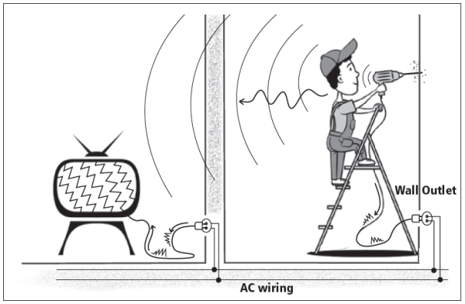

Slide 4
ElektroMagnetisk Sameksistens:
”Elektriske / elektroniske apparaters evne til at fungere i samme miljø, uden at genere hinanden”.
Dette gælder både for udsendt men også for indkommende støj.

Slide 5
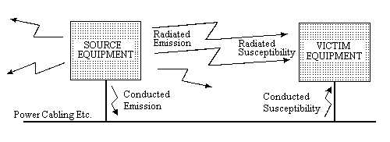

Slide 6
EMC ordbog:
Emission = uønsket udstråling.
Susceptibility = Følsomhed / modtagelighed.
Conducted = ledende, dvs. via ledninger.
Radiated = udstrålede, dvs. radiobølger.

Slide 7
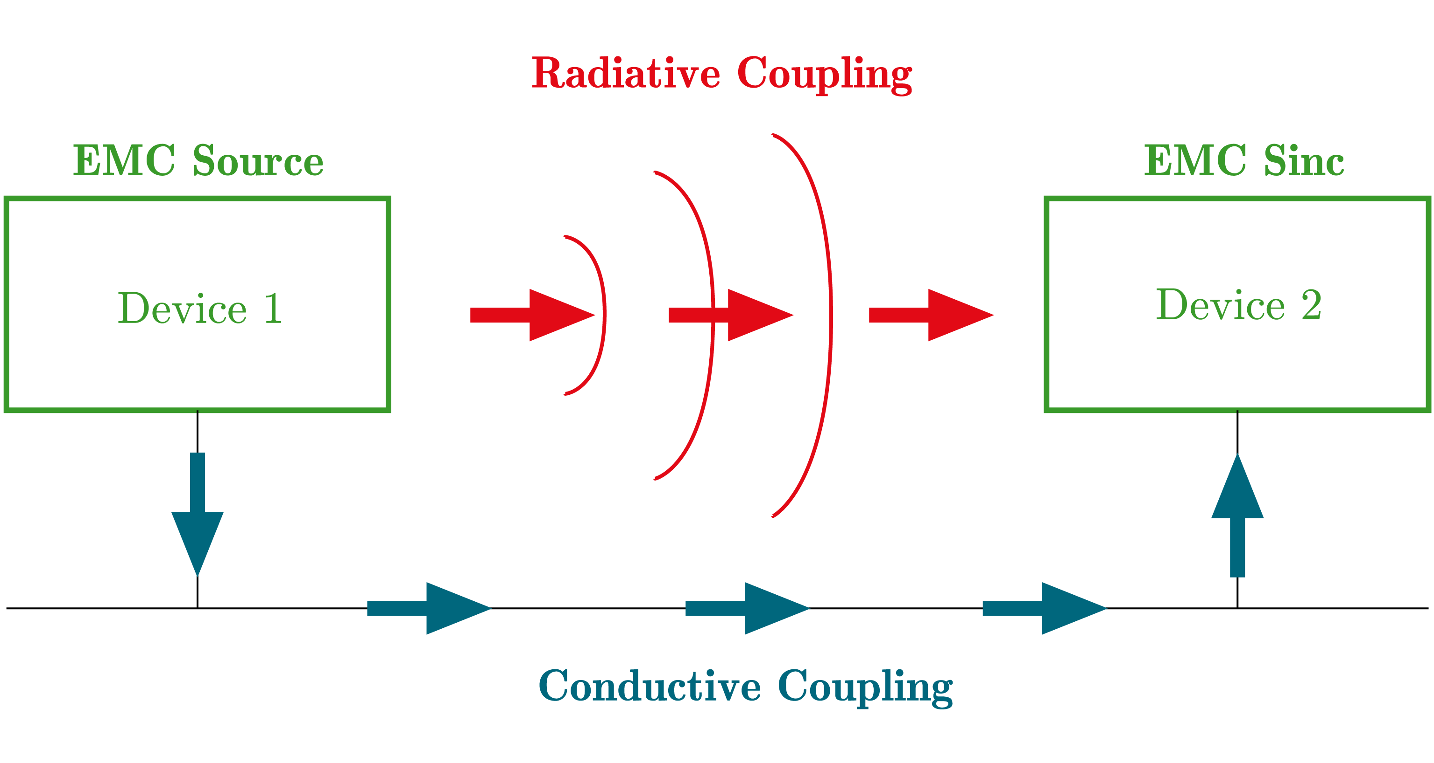
EMC’ens 3 grundbegreber:

Slide 8
Elektrisk støj kan inddeles i 2 hovedkategorier:
Naturskabt støj
  Lyn.
  Soludbrud, nordlys. (husk højtalere)
  ESD.
Menneskeskabt støj
  Senderudstyr, mobiltelefoner.
  Motorstatere(frekvensomformere).
  Effektelektronik, SMPS.
  Hurtige digitale kredsløb, FPGA’er, PC’er.
  Kontaktorere og mindre relæ’er.

Slide 9
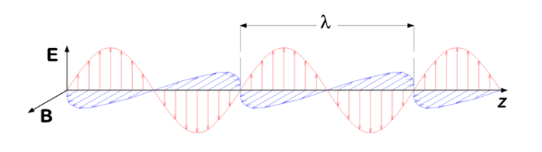
Elektromagnetisk bølge:
E, er det elektriske felt.
B, er det magnetiske felt.
E og B er altid 90 grader forskudt ift. hinanden.
λ, er signalets bølgelængde, E og B har samme bølgelængde.
Z, er udbredelsesretningen, i det frie rum.

Slide 10
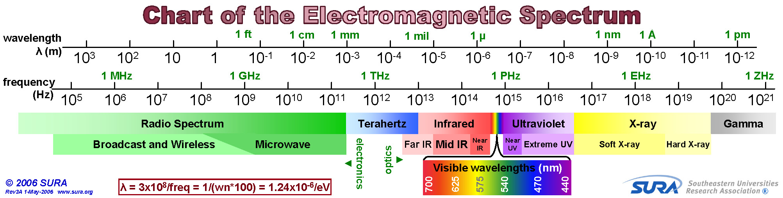
Det elektromagnetiske spektrum:

Slide 11
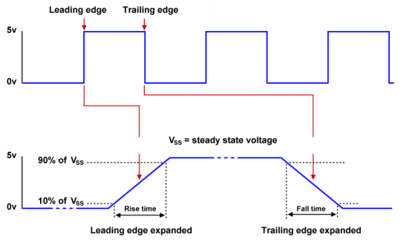
Digitale signal:

Slide 12
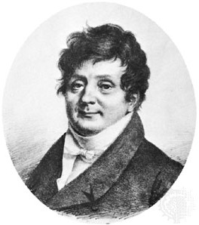
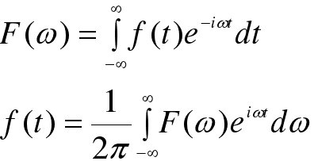
Fourier transformation:
Jean Baptiste Joseph Fourier
21. marts 1768 – 16. maj 1830
var en fransk matematiker og fysiker, kendt for følgende formler:

Slide 13
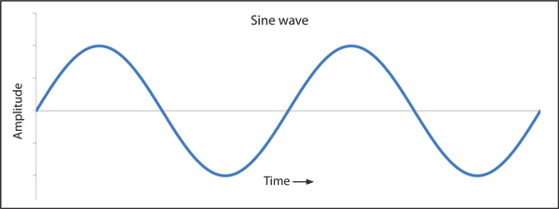
Fourier fortsat
Normalt ser vi på et signal med tiden ud af x-aksen.

Slide 14
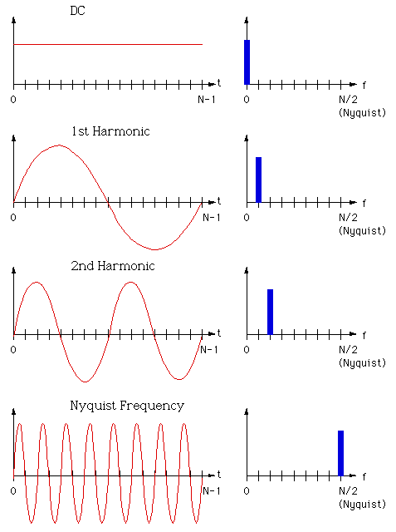
Fourier transformation:
Men Fourier ville hellere se hvilke
frekvenser et signal indeholder.
Det kan man med Fourier transformation.
Det er hele grundprincippet i
en spektrumanalyser. 1. harmoniske
er selve grundfrekvensen

Slide 15
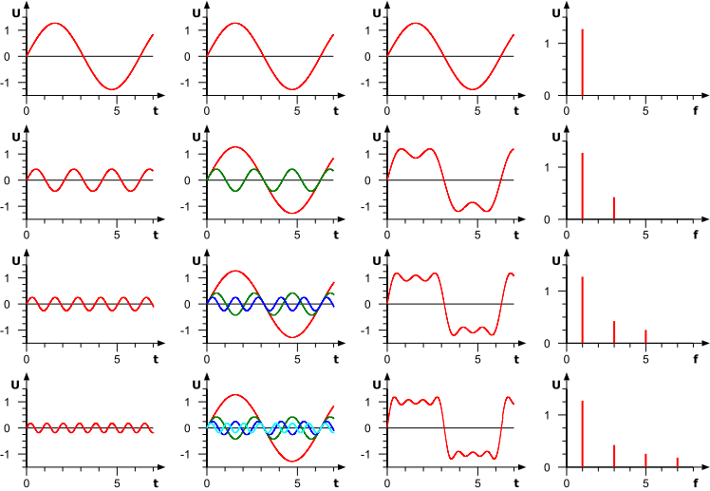
Opbygning af et firkant signal vha. sinuskurver:

Slide 16
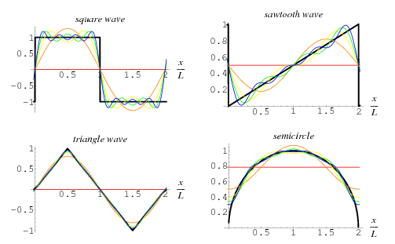
Fourier forsat:
Alle signaler kan opbygges af sinuskurver:

Slide 17
DeciBel:
Bel er en logaritmisk måleenhed, som udtrykker forholdet af en fysisk størrelse relativt til et specificeret eller underforstået referenceniveau.
Bel anvendes f.eks. til angivelse af effektforhold, spændingsforhold og strømforhold.
En bel (symbol B) og en tiendedel bel: decibel (forkortet dB) udtrykker et forhold mellem to værdier og er beregnet ved hjælp af logaritmer.
Kilde: danske wikipedia
Decibel for begynder 1
Decibel på en spektrumanalyser

Slide 18
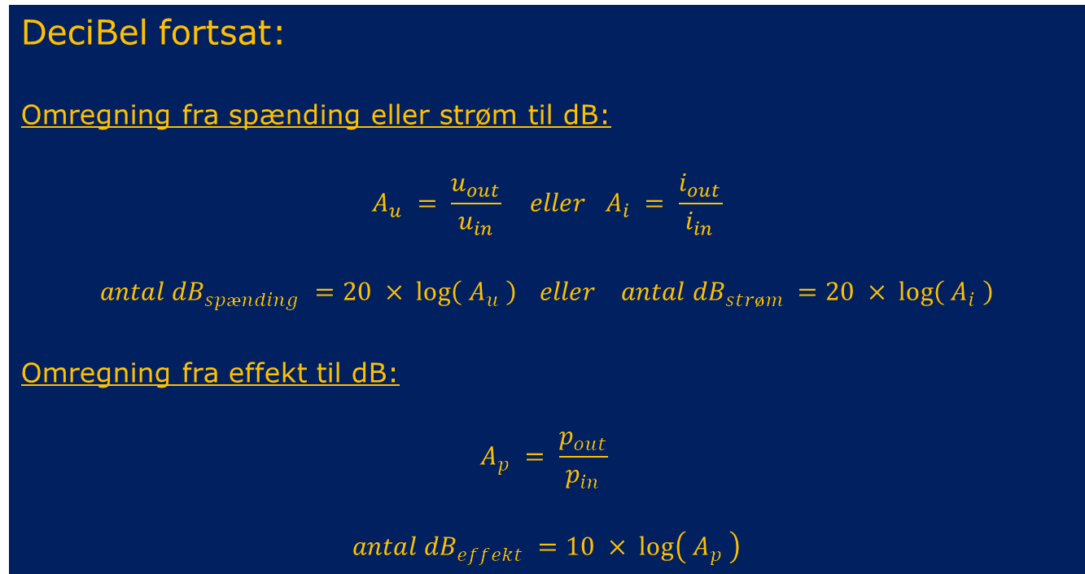
DeciBel fortsat:
Omregning fra spænding eller strøm til dB:
$$A_{u} = \frac{u_{out}}{u_{in}} eller A_{i} = \frac{i_{out}}{i_{in}}$$
$$antal {dB}_{spænding} =20 × \log\left( A_{u} \right) eller antal {dB}_{strøm} =20 × \log\left( A_{i} \right)$$
Omregning fra effekt til dB:
$$A_{p} = \frac{p_{out}}{p_{in}}$$
$$antal {dB}_{effekt} =10 × \log\left( A_{p} \right)$$

Slide 19
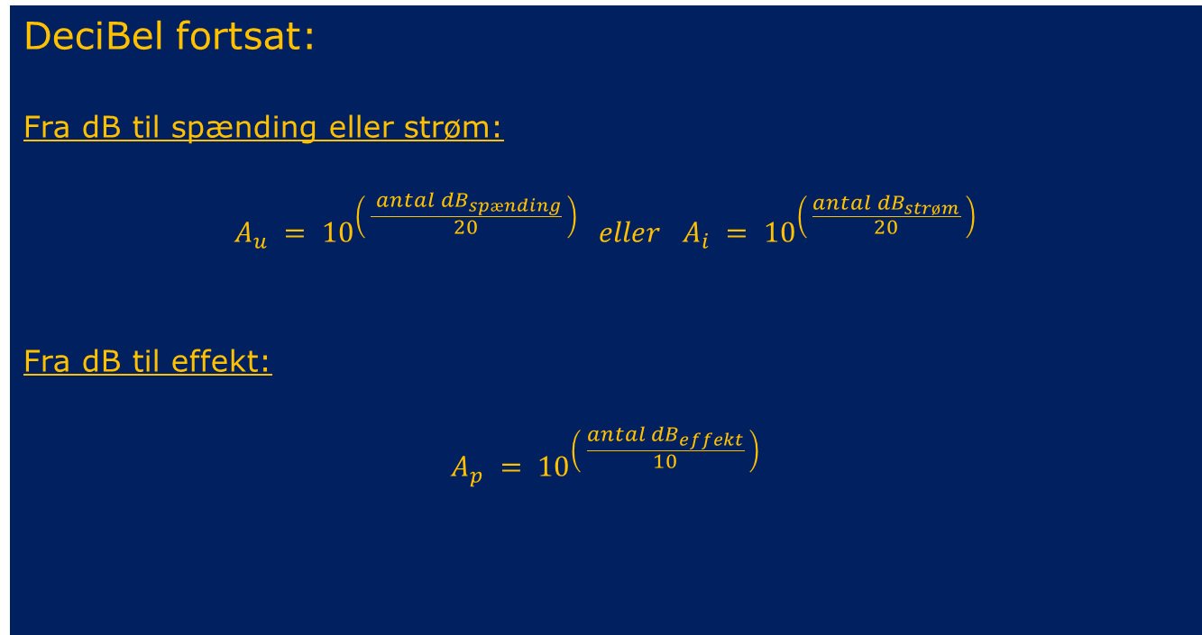
DeciBel fortsat:
Fra dB til spænding eller strøm:
$$A_{u} = {10}^{\left( \frac{ antal {dB}_{spænding}}{20} \right)} eller A_{i} = {10}^{\left( \frac{antal {dB}_{strøm}}{20} \right)}$$
Fra dB til effekt:
$$A_{p} = {10}^{\left( \frac{antal {dB}_{effekt}}{10} \right)}$$

Slide 23
Her skal være en tekst

Slide 24
Her skal være en tekst

Slide 25
Her skal være en tekst

Slide 26
Her skal være en tekst

Slide 27
Her skal være en tekst

Slide 28
Her skal være en tekst

Slide 29
Her skal være en tekst

